Slide 1
答辩
林奕宏

Slide 2
论文阅读情况：
学习阅读了以下论文
·《[1]多智能体聚集问题研究综述_李杨》
· 《[1]基于切换拓扑的多智能体协作控制研究综述_谢光强》
· 《[5]On Krause’s Multi-Agent Consensus Model》

Slide 3
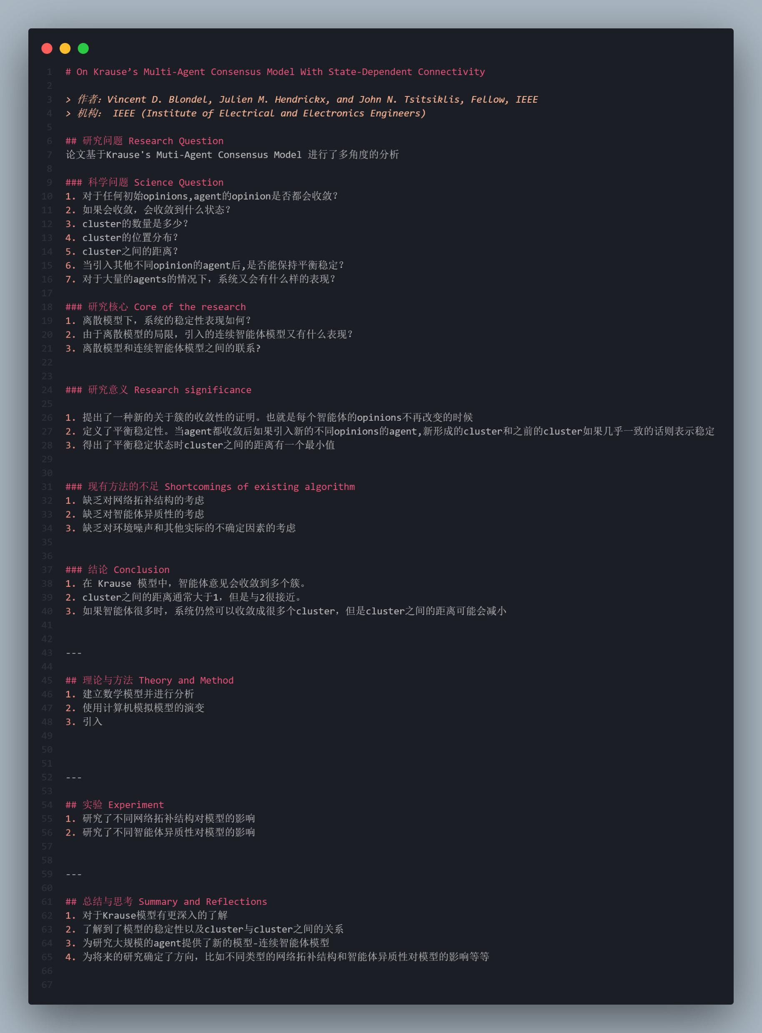
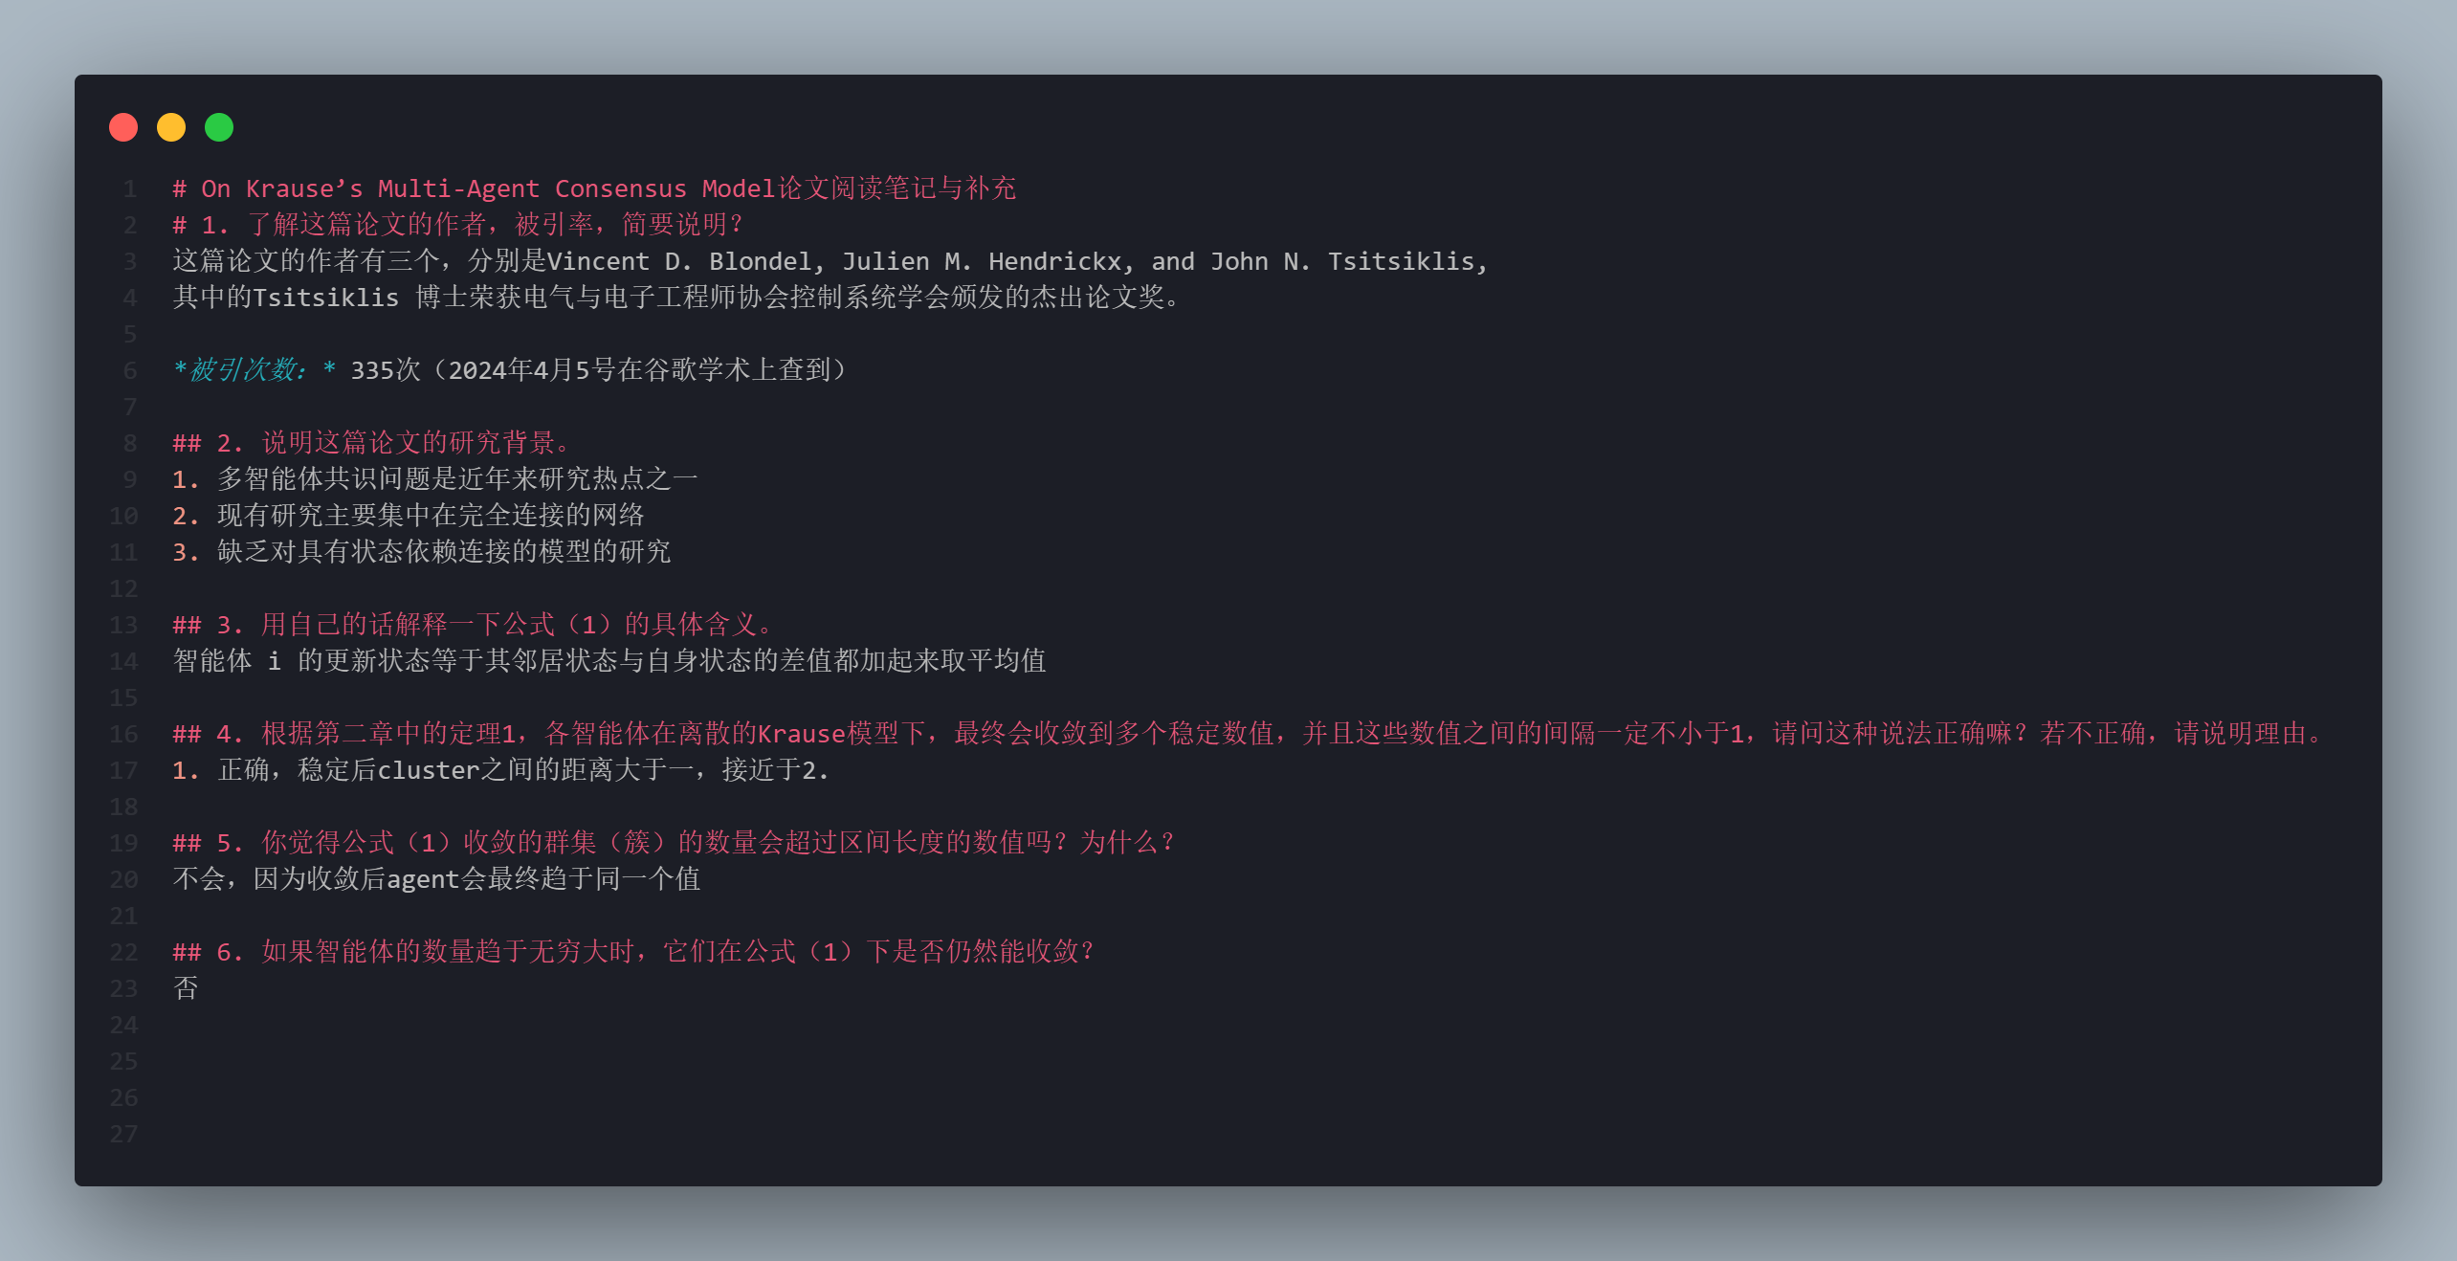
论文笔记展示：

Slide 4
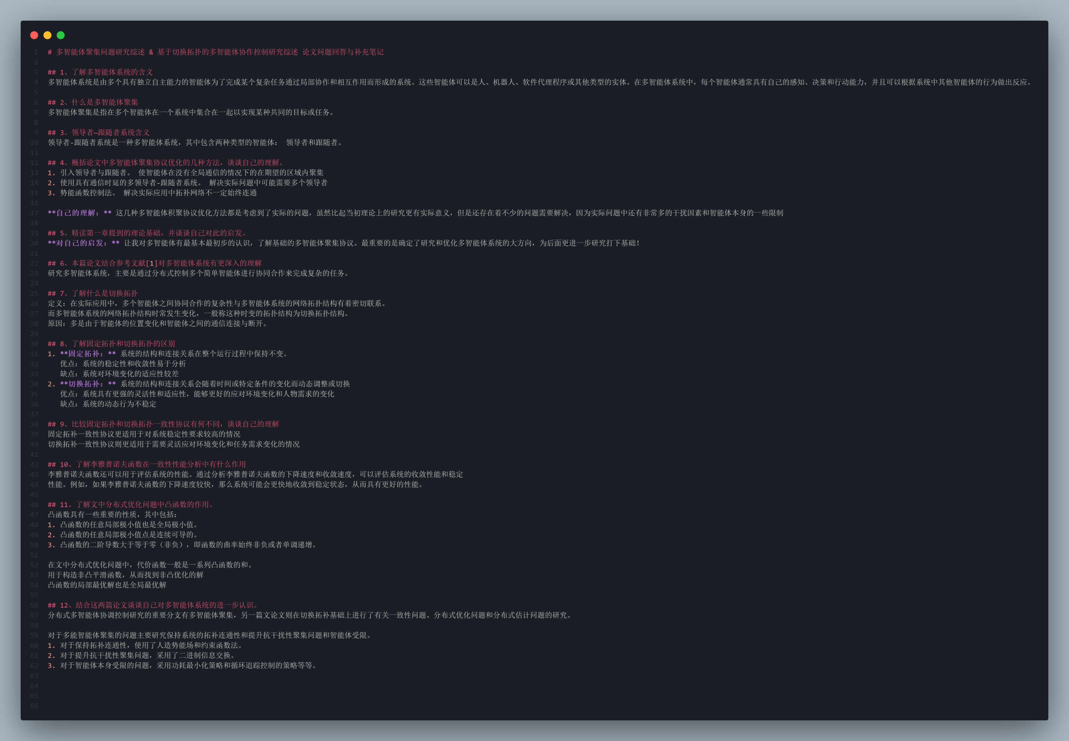
论文笔记展示：

Slide 5
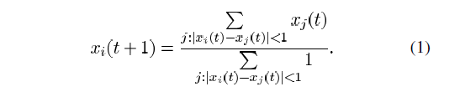
实验公式简要概述：
离散智能体模型更新公式：
这个公式主要说明了智能体的更新机制：
其中：
分子指的是与i智能体为邻居（距离小于1）的智能体的的opinions的总和。
分母指的是智能体i的邻居总数。

Slide 6
实验仿真复现：
代码思路：
1. 初始化参数：
2. 定义智能体数量、初始意见、收敛阈值、最大迭代次数、意见更新阈值等参数。
3. 随机分配权重：
4. 定义函数：
· find_neighbours(agent, opinions)：查找与给定智能体意距 离小于1的邻居。
· update_opinions(opinions, threshold, weights)：更新智能体的意见。
5. 运行仿真：
循环迭代，直到达到最大迭代次数或意见收敛。
在每次迭代中，更新智能体的意见，并检查是否收敛。
6. 绘制意见随迭代变化图

Slide 7
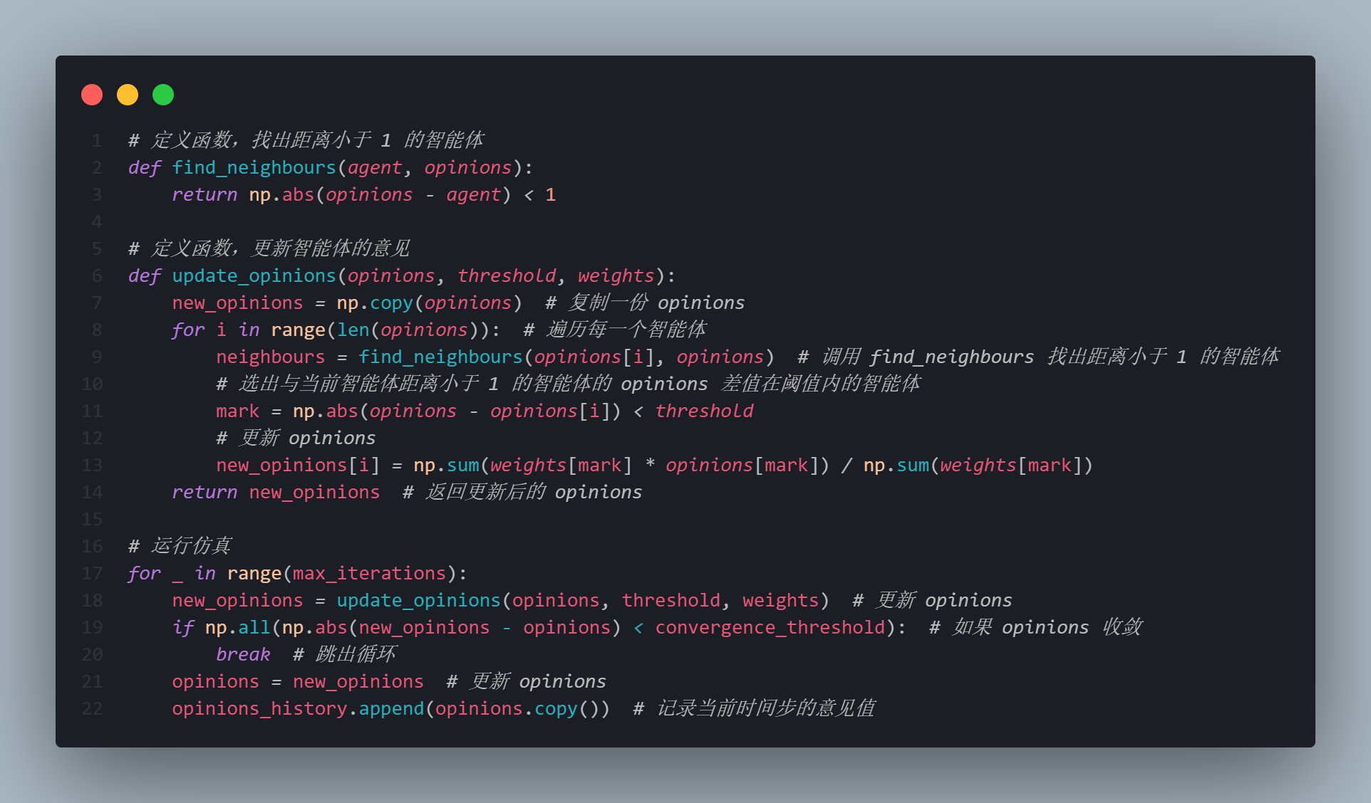
核心代码细节：

Slide 8
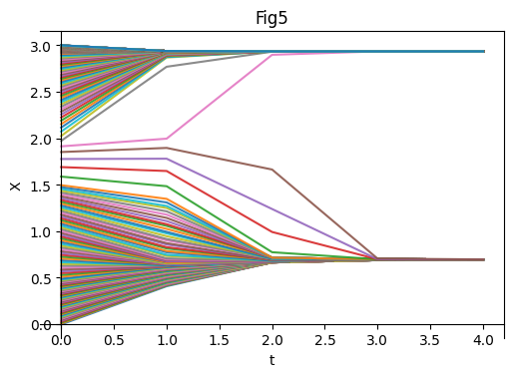
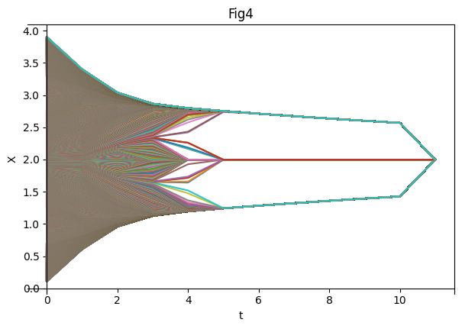
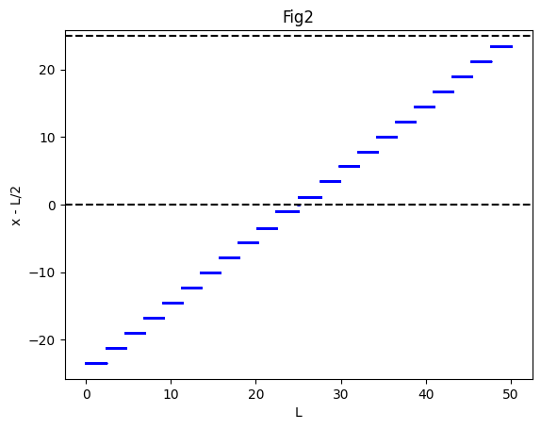
运行结果:

Slide 9
谢谢观看！

